Slide 2
Роль социальной рекламы в работе с молодежью: технологии, проблемы, применение
Омарова Г.В. ЯФ МФЮА

Slide 3
Ярославль – мой дом 2009

Slide 4
Ярославль – мой дом 2010

Slide 5
Ярославль – мой дом 2011

Slide 6
Ярославль – мой дом 2011

Slide 7
Ярославль – мой дом 2012

Slide 8
Ярославль – мой дом 2012

Slide 9
Новый взгляд - 2012

Slide 10
Ярославия – наш дом 2013

Slide 11
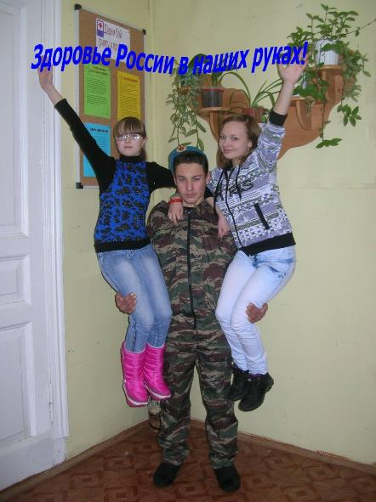
Ярославия – наш дом 2013

Slide 12
Ярославия – наш дом 2013

Slide 13
Новый взгляд - 2013

Slide 14
Ярославия – наш дом 2014

Slide 15
Ярославия – наш дом 2014

